Slide 1

每日反思
在忙碌的人生
我是否讓自己
每天有幾分鐘
靜下來
去看看我與天主
家人, 他人的關係
擁有敏銳的心
聆聽上主
輕微細弱的聲音

Slide 2


在尋求天主的道路上
我們不是孤立的個體
而是一個愛的團體
我們携手共進
共赴和諧人生
晨曦與
天邊懸挂的夕陽
將大地照耀
傳送著上主的大愛
日復一日

Slide 3
匝凱的故事
在人生與信仰的旅程
不必像匝凱那樣
爬上樹去看耶穌
而是要從樹上下來
即
我們在日常生活中
在平凡單調的工作
厨房, 家庭及生活的世界
背負人生的十字架
跟隨他

Slide 4
祈禱生活
是我們信仰與靈修的中心
但是靈修的層次
遠比祈禱更廣
工作,家庭,婚姻,休閑
生病, 順利, 困難
都是我們生活的”靈修”
教堂與市場
都是生活的合一

Slide 5

天主渴望我做什麽
我們的人生旅途
永遠在延伸
心懷非凡的愛
去做平常的事情
我的心之羽翼
將不停地翱翔
基督在此時此地
與我們會晤
將我們的生活轉變爲祈禱之所

Slide 6
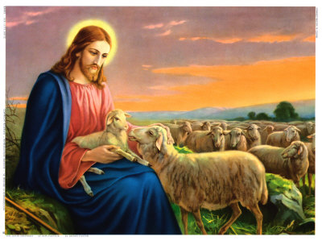
我們是同一肢體
個人分辨與團體分辨

Slide 7
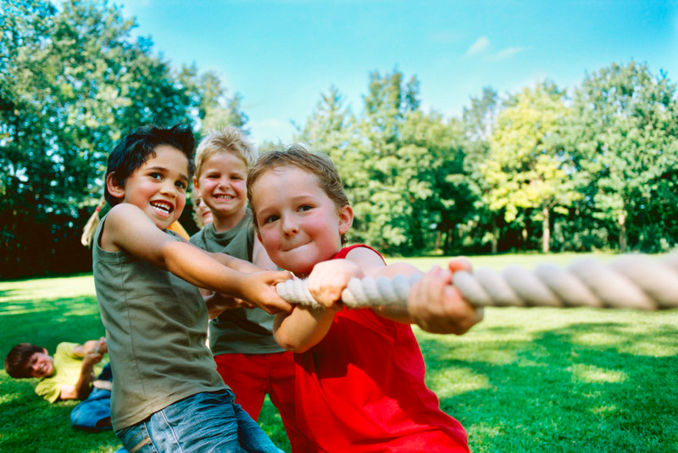
祈禱生活是個人的內在生活
同時也是人際性和團體性的

Slide 8
分辨
爲了尋找天主的聖意
整頓自己的生活
響應天主的邀請

Slide 9

分辨
在人生的路口
面對職業,社會地位
家庭,婚姻,未來
我們都需要作出
分辨與選擇

Slide 10
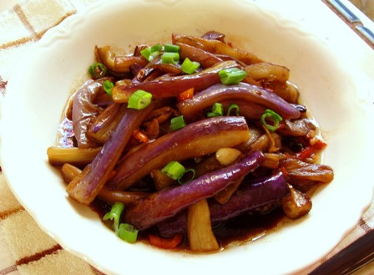
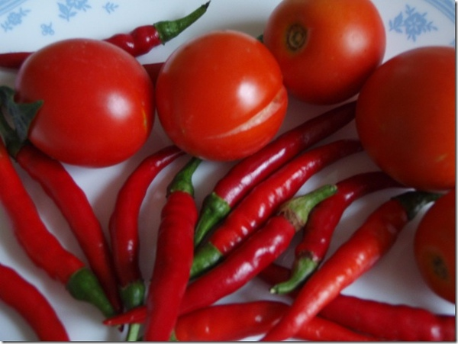
分辨不是
日常生活的油鹽醬茶
的選擇
也不是决定
晚上吃中餐還是西餐

Slide 11

分辨在世界內
在自身中
發現天主的計劃
欣然接納
開始一種全新的生命

Slide 12
在每天的默想中
反思生活的聖言
以信德的眼光
透視日常生活
看看天主對我說什麽

Slide 13
個人分辨的要素
積極的自由:對真善美的事物, 保持開放的態度
敏銳的意識: 對于自身的經歷, 個人以及周遭的環境, 有高度的意識
與耶穌親密的關係: 以天主的眼光來看待
不斷的祈禱: 在思言行爲等方面, 充滿信德的精神
使命意識: 慷慨回應天主的計劃

Slide 14

選擇
選擇本身不是目標
而是道路
方法和過程
去進一步認清
天主的聖意
進一步愛主愛人
作出妥善的選擇

Slide 15
神慰的分辨
三種可能
來自于天主
來自于世界
來自于自己

Slide 16
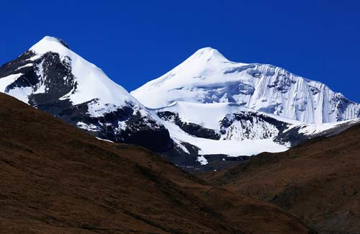
團體分辨的態度
良好的心境
尊重
信任
聆聽
開放
愛心

Slide 17
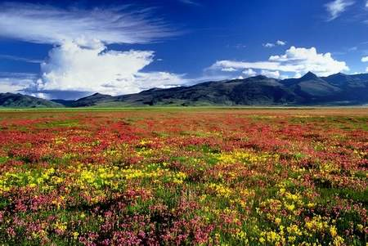
溝通
謙遜
配合
自由的心
祈禱的心
弟兄般的友愛
與主同步

Slide 18

平心的態度
像秋水
我們的心
保持寧靜的心境
與內心的自由
欣然地接受
勇敢地面對

Slide 19
與天主深層的交往
心靈越靠近天主
就更能自然地走入
天主的計劃

Slide 20
格前12:12-26
就如身體只是一個，郤有許多肢體；身體所有的肢體雖多，仍是一個身體：基督也是這樣。 因為我們眾人，不論是猶太人，或是希臘人，或是為奴的，或是自主的，都因一個聖神受了洗，成為一個身體，又都為一個聖神所滋潤。 原來身體不只有一個肢體，而是有許多 如果腳說：「我既然不是手，便不屬於身體；」它並不因此就不屬於身體。 如果耳說：「我既然不是眼，便不屬於身體；」它並不因此不屬於身體。 若全身是眼，哪裡有聽覺﹖若全身是聽覺，哪裡有嗅覺﹖ 但如今天主卻按自己的意思， 把肢體個個都安排在身體上了。

Slide 21
。
假使全都是一個肢體，哪裡還算身體呢﹖ 但如今肢體雖多，身體卻是一個。 眼不能對手說：「我不需要你；」同樣，頭也不能對腳說：「我不需要你們。」 不但如此，而且那些似乎是身體上比較軟弱的肢體，卻更為重要， 並且那些我們以為是身體上比較欠尊貴的肢體，我們就越發加上尊貴的裝飾，我們不端雅的肢體，就越發顯得端雅。

Slide 22
至於我們端雅的肢體，就無需裝飾了。 天主這樣配置了身體，對那缺欠的，賜以加倍的尊貴， 免得在身體內發生分裂，反使各肢體彼此互相關照。 若是一個肢體受苦，所有的肢體都一同受苦， 若是一個肢體蒙受尊榮， 所有的肢體都一同歡樂。

Slide 23
團體分辨
需要一個共同目標
使命
願意一起來尋找
並希望找到
天主的旨意

Slide 24
團體分辨中的 個人條件
信仰與生活統一
真正的奉獻精神
完全的心靈自由
深度的恃主之情
深度的責任感

Slide 25

平凡的生活
因爲有你
這一路不再孤單
我們的心儿憧憬著未來
你,我,他, 還有天主
我們是一個愛的團體

